Slide 1
第三十三章 多執行緒（Multi-Thread）
在這一章，我們將會提到Multi-Thread到底是什麼東西，他在BCB的環境中該如何實作，並且實際了解在程式中使用Multi-Thread會帶來什麼樣的優點與缺點。

Slide 2
大綱
33-1. 什麼是Thread
33-2. 第一個Thread程式
33-3. Thread程式的應用
本章習題

Slide 3
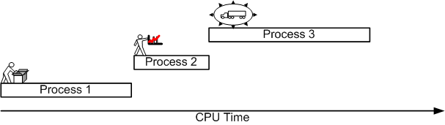
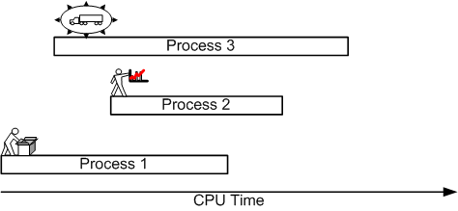
33-1. 什麼是Thread
常常可以聽到很多作業系統的廣告上都會聲稱自己擁有『多工』的處理模式，也有很多作業系統都支援『多處理器』的系統，其實這些多工或是多處理器的運作基礎都是『Multi Thread』。我們先用兩張圖來表示什麼是Non Thread的運作模式，什麼是Multi Thread的運作模式。
Non Thread
Multi Thread

Slide 4
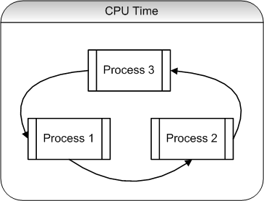
33-1. 什麼是Thread
利用上面這兩張圖來做解釋，在整個運作的時間內總共有三個Process在運作。假設現在我們使用的是Non Thread的模式在運作，這三個Process必須排隊，等前面那一個Process結束了才可以進行下一個Process的操作；反之，在Multi Thread的運作模式下，只要該Process一進入CPU的處理排程內，就可以馬上獲得CPU Time來運作，只不過這三個Process在這種情況下並無法獨占整個CPU的資源，並須和其他的Process共享。

Slide 5
33-1. 什麼是Thread
不管在Non Thread或是Multi Thread的運作模式中，在一樣的資源下效能並不會有什麼增進，甚至在Multi Thread的模式下還會花比較久的時間才能完成（因為有許多Content Switching或是Interrupt的動作）。
不過因為在Multi Thread的情況下可以多個程式一起執行，所以在使用上會比較方便，除非有自行調整各個Thread的優先權，否則在同一台機器上的Thread的優先權都是平等的！
  例如我們在電腦上可以一邊使用Word，聽mp3，使用Visio畫圖，利用瀏覽器搜尋網頁，寫程式等等，只要電腦夠Powerful，這些事情都可以在同一個時間做，因為現在的OS（Operating System）都已經支援多工了，只是越多工作同時進行，執行的效率也會越低。

Slide 6
33-1. 什麼是Thread
除了上述我們舉了一個大家常『接觸』到的多工環境外，在Server等級的機器上，多工更是顯的重要，例如現在有100個人想要利用這台伺服器工作，如果沒有了多工，這台Server大概會被使用者唾棄，因為他每次只能處理一個Request，大家光是在排隊等CPU Time的時間就浪費了不少。
反之，如果有多工的機制存在，Server可以將這些要求全部Create成Thread，並且將他們都放到背景執行，這樣將不會造成有些程序一直等待的情況。

Slide 7
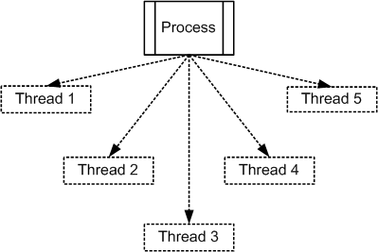
33-1. 什麼是Thread
下圖就是我們針對一個Process將他分成多個Thread，讓這些Thread都可以同時取得CPU的資源，如果將下圖的Process換成『Machine』，Thread換成『Process』，這就是我們上面一直提到的多工處理了。

Slide 8
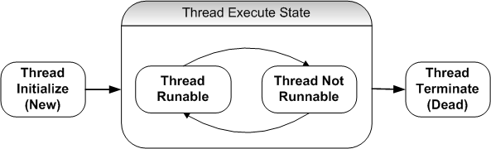
33-1. 什麼是Thread
從前面的介紹可以得知，Thread在執行的時候並不是『一直』都在執行，而是斷斷續續的執行，所以這之間就會有許多Interrupt和Content Switching等相關System Work需要處理，當一個Thread暫時失去CPU Time的時候，就是進入Sleep的狀態，我們用下圖來告訴各位，一個Thread的Life Cycle倒底是長什麼樣子！

Slide 9
33-2. 第一個Thread程式
在這一小節我們將利用範例33-1建立一個最基本的Thread程式。我們在底下將會一步一步引導著各位讀者完成該範例。
首先我們先簡單的介紹該如何在BCB中建立一個Thread Object。
  要在BCB中建立一個Thread Object最簡單就是在New的對話窗中選擇『Thread Object』，接著會跳出一個對話窗讓我們輸入該Thread Object的『Class Name』；底下則還有一個『Check Box』讓我們決定是不是要設定『Thread Name』。
    當我們設定了Thread Name之後，BCB將會在Thread start的時候自動去呼叫『SetName』這個Method。
  當我們按下對話窗『OK』的按鈕後，BCB就會自動幫我們Generate出該Thread的相關程式碼，這個Thread該做什麼事情就是由這個『unit.cpp』所決定的！

Slide 10
33-2. 第一個Thread程式
在BCB自動產生的程式碼中有三個重要函式
  『Synchronize(UpdateCaption)』
    在這段預設產生的程式碼中有一小段文字提到Synchronize(UpdateCaption)的用法。那段文字說明了，當我們在Thread中要使用VCL元件，一定要執行Synchronize(UpdateCaption)這個函式，否則會發生不可預期的錯誤，例如這個註解所提到的現象，假設有多個Thread都同時想要更改同一個VCL元件的Caption屬性，這時候就會發生不可預期的錯誤，包括資料上的錯誤等等；如果我們在最前面使用Synchronize將UpdateCaption這個函式處理之後，就可以避免相關的錯誤發生。

Slide 11
33-2. 第一個Thread程式
在BCB自動產生的程式碼中有三個重要函式 (2)
  『void MyThread::SetName()』
    這個函式只有在我們有設定Thread Name的情況下才會發生，各位讀者想一下剛剛看到的那一小段英文，以及筆者對那段英文的簡單說明，是不是有提到在Thread被設定了Thread Name之後，BCB會在該Thread Start的時候自動去呼叫SetName這個Method。
  『void __fastcall MyThread::Execute()』
    這個函式就是決定這個Thread要作什麼樣的工作。例如你希望這個Thread在執行的時候去計算1加到1000000的數字總合，你就可以在這個Execute的Method內寫一個累加的迴圈來計算結果。所以Execute這個函式可說是整個Thread Object中最主要最精要的函式。

Slide 12
33-2. 第一個Thread程式
除了預設的程式碼中可以講解的部分外，整個Thread Object中還有一個很重要的Method要介紹，這個就是Thread的『建構子』。
  我們呼叫Thread的方法有兩種
    一種是當應用程式啟動就會開始執行Thread。
    另一種則是要由使用者下達執行的指令，Thread才會開始執行。
      這兩種不同的執行方法就是在該Thread的建構子中修改，如果現在想要應用程式一開啟就直接啟動Thread的方式，就要修改建構子成為『__fastcall MyThread::MyThread(bool CreateSuspended) : TThread(false)』；
      反之，如果希望Application在開啟的時候該Thread就是在暫停的模式下，等到要執行的時候才去呼叫Resume這個Method，這時候我們就必須在修改建構子成為『__fastcall MyThread::MyThread(bool CreateSuspended) : TThread(true)』。

Slide 13
33-2. 第一個Thread程式
範例33-1：第一個Thread程式
  範例說明
    在範例33-1中，我們將會實作一個Thread的程式，不過該範例還沒有到達『Multi』Thread的範圍，我們只是很簡單的建立一個Thread出來，讓讀者了解該如何建立一個Thread出來工作，等到一個Thread會建立了之後，我們將會在下個範例帶入Multi Thread的做法。
    現在我們就一步一步的告訴大家該如何在BCB中建立一個Thread的程式。

Slide 14
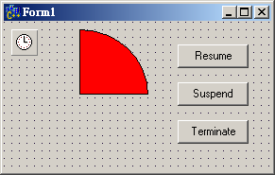
33-2. 第一個Thread程式
範例33-1：第一個Thread程式
  Step 1：建立新專案
    當我們要實作一個具有Thread的專案必須要選擇『Thread Object』這個選項來建立專案。但是因為我們現在是要將Thread的特性加入到一般的Application中，所以一開始我們也是先建立一個標準的Application，然後將該Application設計成如下圖的外觀：

Slide 15
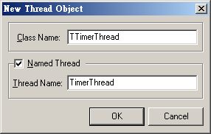
33-2. 第一個Thread程式
範例33-1：第一個Thread程式
  Step 1：建立新專案 (2)
    建立完該Application之後，我們依照剛剛說過新增Thread的方式在這個Application中新增一個Thread，並將這個Thread的Class Name設定為『TTimerThread』，Thread Name設定為『TimerThread』。

Slide 16
33-2. 第一個Thread程式
範例33-1：第一個Thread程式
  Step 2：撰寫程式碼
    我們總共需要處理三個檔案
      『TimerThread.cpp』，這個檔案主要就是加入我們希望Thread要執行的程式碼。
      『main.h』，這個檔案主要是加入一個Tthread的宣告。
      『main.cpp』，這個檔案主要是程式對於Thread的控制部分。

Slide 17
33-2. 第一個Thread程式
範例33-1：主要程式碼（TimerThread.cpp）
void __fastcall TTimerThread::Execute() { SetName(); //---- Place thread code here ---- while (1) { Sleep(100); Form1->CGauge1->Progress = \ ((Form1->CGauge1->Progress + 1) % Form1->CGauge1->MaxValue); } }

Slide 18
33-2. 第一個Thread程式
範例33-1：主要程式碼（main.h）
class TForm1 : public TForm { __published: // IDE-managed Components TButton *Button1; TButton *Button2; TButton *Button3; TCGauge *CGauge1; void __fastcall Button1Click(TObject *Sender); void __fastcall Button2Click(TObject *Sender); void __fastcall Button3Click(TObject *Sender); void __fastcall FormCreate(TObject *Sender); private: // User declarations TThread *TimerThread; public: // User declarations __fastcall TForm1(TComponent* Owner); };

Slide 19
33-2. 第一個Thread程式
範例33-1：主要程式碼（main.cpp）
void __fastcall TForm1::FormCreate(TObject *Sender) { //當Form一建立時就New一個TTimerThread，並且在執行建構子時傳入true, 表示該Thread預設是暫停運作 TimerThread = new TTimerThread(true); } //--------------------------------------------------------------------------- void __fastcall TForm1::Button1Click(TObject *Sender) { Button1->Enabled = false; Button2->Enabled = true; TimerThread->Resume(); } //--------------------------------------------------------------------------- void __fastcall TForm1::Button2Click(TObject *Sender) { Button1->Enabled = true; Button2->Enabled = false; TimerThread->Suspend(); } //--------------------------------------------------------------------------- void __fastcall TForm1::Button3Click(TObject *Sender) { TimerThread->Terminate(); Close(); }

Slide 20
33-2. 第一個Thread程式
範例33-1：第一個Thread程式
  在TimerThread.cpp中，不知道各位有沒有發現一個問題，那就是我們在Thread中使用VCL元件，但是為什麼我們在這邊卻沒有使用Synchronize這個函是來預防不預期之錯誤？
    原因很簡單，因為我們只有一個Thread，並不會造成兩個Thread同時控制同一個VCL元件的情況出現，所以在這邊筆者就將這部分的程式碼省略掉！如果現在有兩個以上的Thread需要執行，那我們就需要使用Synchronize來預防非預期之錯誤。

Slide 21
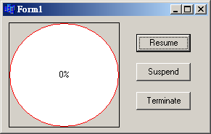
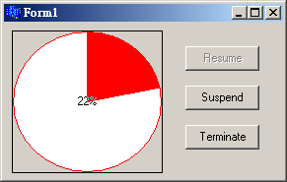
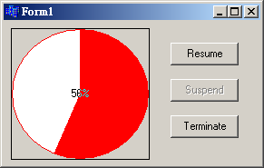
33-2. 第一個Thread程式
範例33-1：第一個Thread程式
  執行結果

Slide 22
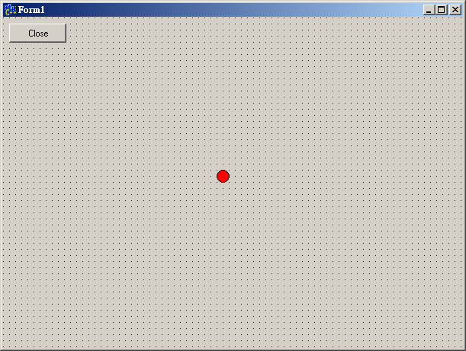
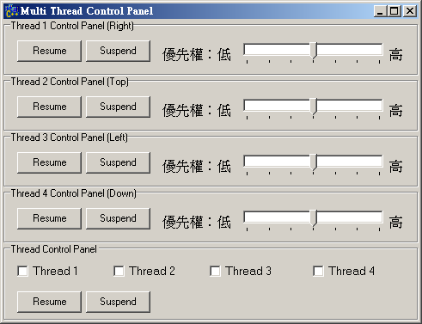
33-3. Thread程式的應用
範例33-2：搶球遊戲
  範例說明
    在範例33-2中，我們利用了四支Thread分別控制『上』、『下』、『左』、『右』四個方向的移動。在整個程式的畫面中，我們分成兩大部分，第一部分就是球移動的視窗，另一部分就是我們控制Thread的Control Panel。

Slide 23
33-3. Thread程式的應用
範例33-2：搶球遊戲
  範例說明 (2)
    在控制面板的最下面可以同時控制多個Thread ，方便我們觀察球被搶的情況。另外，每個Thread都有一個『優先權』，這個優先權表示該Thread取得CPU資源的能力。當優先權越高就越容易取得CPU的時間。在BCB的Thread中，共有七種不同等級的優先順序可以調整，分別是tpIdle、tpLowest、tpLower、tpNormal、tpHigher、tpHighest、以及tpTimeCritical這七種不同的等級。
    在範例33-2中，我們可以針對每個Thread給定不同的優先權。接下來我們將主要的程式碼列在下面，因為這個範例程式碼不少，所以我們不列出全部的程式碼，僅列出重要部份的程式碼，各位讀者可千萬不要搞混了！如果想要看到完整的程式碼，可以到書附的光碟上找。

Slide 24
33-3. Thread程式的應用
範例33-2：主要程式碼（RightThread.cpp）
void __fastcall TRightThread::Execute() { SetName(); //---- Place thread code here ---- while (!Terminated) { Synchronize(RightAdd); Sleep(100); } } //--------------------------------------------------------------------------- void __fastcall TRightThread::RightAdd() { if (Form1->Shape1->Left + 17 < Form1->ClientWidth) { Form1->Shape1->Left++; } }

Slide 25
33-3. Thread程式的應用
範例33-2：主要程式碼（TopThread.cpp）
void __fastcall TTopThread::Execute() { SetName(); //---- Place thread code here ---- while (!Terminated) { Synchronize(TopAdd); Sleep(100); } } //--------------------------------------------------------------------------- void __fastcall TTopThread::TopAdd() { if (Form1->Shape1->Top > 0) { Form1->Shape1->Top--; } }

Slide 26
33-3. Thread程式的應用
範例33-2：主要程式碼（LeftThread.cpp）
void __fastcall TLeftThread::Execute() { SetName(); //---- Place thread code here ---- while (!Terminated) { Synchronize(LeftAdd); Sleep(100); } } //--------------------------------------------------------------------------- void __fastcall TLeftThread::LeftAdd() { if (Form1->Shape1->Left > 0) { Form1->Shape1->Left--; } }

Slide 27
33-3. Thread程式的應用
範例33-2：主要程式碼（DownThread.cpp）
void __fastcall TDownThread::Execute() { SetName(); //---- Place thread code here ---- while (!Terminated) { Synchronize(DownAdd); Sleep(100); } } //--------------------------------------------------------------------------- void __fastcall TDownThread::DownAdd() { if (Form1->Shape1->Top + 17 < Form1->ClientHeight) { Form1->Shape1->Top++; } }

Slide 28
33-3. Thread程式的應用
範例33-2：主要程式碼（main.cpp）
void __fastcall TForm1::FormShow(TObject *Sender) { Form2->Show(); } //--------------------------------------------------------------------------- void __fastcall TForm1::FormCreate(TObject *Sender) { RightThread = new TRightThread(true); LeftThread = new TLeftThread(true); TopThread = new TTopThread(true); DownThread = new TDownThread(true); } //--------------------------------------------------------------------------- void __fastcall TForm1::BitBtn1Click(TObject *Sender) { RightThread->Terminate(); TopThread->Terminate(); LeftThread->Terminate(); DownThread->Terminate(); Close(); }

Slide 29
33-3. Thread程式的應用
範例33-2：主要程式碼（main.h）
class TForm1 : public TForm { __published: // IDE-managed Components TShape *Shape1; TBitBtn *BitBtn1; void __fastcall FormShow(TObject *Sender); void __fastcall FormCreate(TObject *Sender); void __fastcall BitBtn1Click(TObject *Sender); private: // User declarations public: // User declarations TThread *RightThread; TThread *LeftThread; TThread *TopThread; TThread *DownThread; __fastcall TForm1(TComponent* Owner); };

Slide 30
33-3. Thread程式的應用
範例33-2：主要程式碼（ControlPanel.cpp）
void __fastcall TForm2::Button1Click(TObject *Sender) { Button1->Enabled = false; Button2->Enabled = true; Form1->RightThread->Priority = getPriority(TrackBar1->Position); Form1->RightThread->Resume(); } //--------------------------------------------------------------------------- void __fastcall TForm2::Button2Click(TObject *Sender) { Button1->Enabled = true; Button2->Enabled = false; Form1->RightThread->Suspend(); } //--------------------------------------------------------------------------- void __fastcall TForm2::Button3Click(TObject *Sender) { Button3->Enabled = false; Button4->Enabled = true; Form1->TopThread->Priority = getPriority(TrackBar2->Position); Form1->TopThread->Resume(); }

Slide 31
33-3. Thread程式的應用
範例33-2：主要程式碼（ControlPanel.cpp）
void __fastcall TForm2::Button4Click(TObject *Sender) { Button3->Enabled = true; Button4->Enabled = false; Form1->TopThread->Suspend(); } //--------------------------------------------------------------------------- void __fastcall TForm2::Button5Click(TObject *Sender) { Button5->Enabled = false; Button6->Enabled = true; Form1->LeftThread->Priority = getPriority(TrackBar3->Position); Form1->LeftThread->Resume(); } //--------------------------------------------------------------------------- void __fastcall TForm2::Button6Click(TObject *Sender) { Button5->Enabled = true; Button6->Enabled = false; Form1->LeftThread->Suspend(); }

Slide 32
33-3. Thread程式的應用
範例33-2：主要程式碼（ControlPanel.cpp）
void __fastcall TForm2::Button7Click(TObject *Sender) { Button7->Enabled = false; Button8->Enabled = true; Form1->DownThread->Priority = getPriority(TrackBar4->Position); Form1->DownThread->Resume(); } //--------------------------------------------------------------------------- void __fastcall TForm2::Button8Click(TObject *Sender) { Button7->Enabled = true; Button8->Enabled = false; Form1->DownThread->Suspend(); }

Slide 33
33-3. Thread程式的應用
範例33-2：主要程式碼（ControlPanel.cpp）
void __fastcall TForm2::Button9Click(TObject *Sender) { if (CheckBox1->Checked) { if (Form1->RightThread->Suspended) Button1->Click(); } if (CheckBox2->Checked) { if (Form1->TopThread->Suspended) Button3->Click(); } if (CheckBox3->Checked) { if (Form1->LeftThread->Suspended) Button5->Click(); } if (CheckBox4->Checked) { if (Form1->DownThread->Suspended) Button7->Click(); } }

Slide 34
33-3. Thread程式的應用
範例33-2：主要程式碼（ControlPanel.cpp）
void __fastcall TForm2::Button10Click(TObject *Sender) { if (CheckBox1->Checked) { if (!(Form1->RightThread->Suspended)) Button2->Click(); } if (CheckBox2->Checked) { if (!(Form1->TopThread->Suspended)) Button4->Click(); } if (CheckBox3->Checked) { if (!(Form1->LeftThread->Suspended)) Button6->Click(); } if (CheckBox4->Checked) { if (!(Form1->DownThread->Suspended)) Button8->Click(); } }

Slide 35
33-3. Thread程式的應用
範例33-2：主要程式碼（ControlPanel.cpp）
TThreadPriority __fastcall TForm2::getPriority(int level) { switch (level) { case 1 : return tpIdle; case 2 : return tpLowest; case 3 : return tpLower; case 4 : return tpNormal; case 5 : return tpHigher; case 6 : return tpHighest; case 7 : return tpTimeCritical; } return tpNormal; }

Slide 36
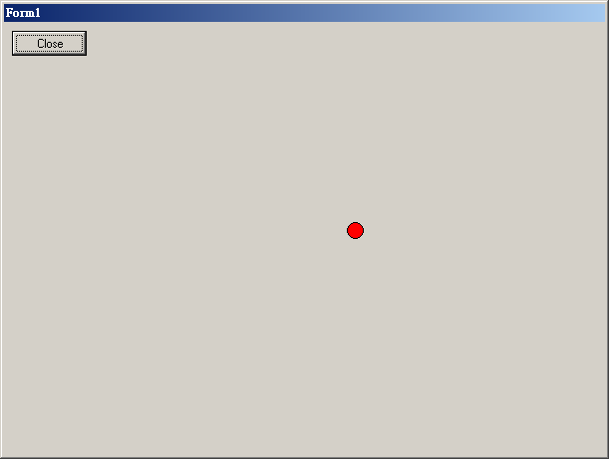
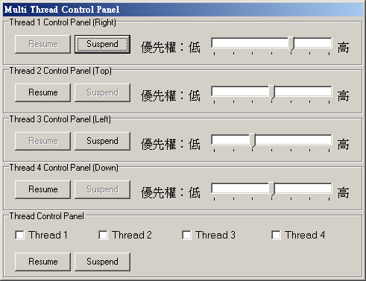
33-3. Thread程式的應用
範例33-2：搶球遊戲
  執行結果

Slide 37
本章習題
請簡述什麼是Thread。
請簡述在Multi Thread的情況下為什麼容易造成同步上的問題。
請用兩個Thread寫一個從1加到10000000的計算，其中一個Thread負責計算數值，另一個Thread負責顯示介面。

